Slide 1
Consolidarea spiritului de inițiativa și a competențelor antreprenoriale
în școala profesională din comuna Alexăndreni, r-nul Sîngerei
Valentina Pavliuțcaia, directoare

Slide 2
Cadru legal
Hotărîrea de Guvern nr. 196 din 22 februarie 2007:
Nomenclatorul lucrărilor și serviciilor, contra plată, executate și prestate de către instituțiile de învățământ și celor din sfera științei și inovației, subordonate Ministerului Educație
Cuantumul plăților la lucrările și serviciile prestate la ședința Consiliului Administrativ stabilite la Serviciile prestate contra plată

Slide 3
Servicii prestate contra plată
Perfectare şi eliberare a actelor de studii şi a duplicatelor acestora în Invăţămîntul profesional tehnic secundar - 25 lei
Eliberare a actelor de studii şi a duplicatelor acestora în Invăţămîntul profesional tehnic secundar(din arhivă) - 35 lei
Activitatea de producţie a subdiviziunilor interioare ale instituţiilor de învăţămînt (în gospodăriile didactice şi auxiliare, loturile experimentale, ateliere, laboratoare, centre didactice, cantine etc.) - Preţ contractual, dar nu mai mic decît costul real
Servicii Internet - 6 lei/oră
Culegere computerizată a textelor - 5 lei/pagină

Slide 4
Servicii contra plată. Continuare
Scanarea textelor, imaginilor- 1 leu/pagină
Eliberarea certificatelor - 2 lei
Formarea profesională a adulţilor - Preţ contractual, dar nu mai mic decît costul real
Chiria pentru cazare în căminele instituţiilor de învăţămînt – Conform actelor normative în vigoare
Servicii de copiere: xerox A4 - 0,5 lei pagina; calculator -1 leu/pagină
Comercializarea produselor animaliere de la filiala Valea Norocului - Preţ contractual, dar nu mai mic decît costul real
Comercializarea plăcintelor - 5 lei bucata
Serviciile de alimentaţie prestate de unităţile alimentare pentru elevi la dejun şi cină - Conform costului stabilit în baza cheltuielilor reale

Slide 5
Acțiuni întreprinse:
A fost deschis cont la Mijloacele Speciale
S-au făcut calculele privitor la taxa de studii la meseriile studiate în școală
În anul 2014 a fost înaintat pachetul de documente pentru aprobarea taxei de studii
Am început prestarea serviciilor stabilite

Slide 6
În Hotărîrea Guvernului nr.872 din 21 decembrie 2015, în Anexa 1, Nomenclatorul lucrărilor și/sau serviciilor prestate contra plată de către instituțiile de învățămînt superior de stat care funcționează în condiții de autonomie financiară din subordinea Ministerului Educației, Culturii şi Cercetării au fost incluse taxele de studii ale școlii pentru studiile cu taxă

Slide 7
Școala Profesională din com. Alexăndreni, r-nul Sîngerei
 | 1013002 | Bucătar | 1 persoană | 4200
 | 721008 | Cofetar | 1 persoană | 4200
 | 732036 | Tencuitor | 1 persoană | 4000
 | 713007 | Electromontor la repararea şi întreţinerea utilajului electric | 1 persoană | 3800

Slide 8
Realizări
Consiliul elevilor a solicitat realizarea produselor de cofetărie și a plăcintelor în timpul pauzelor.
După o perioadă de aproximativ 6 luni au solicitat serviciile de patiserie și liceul și policlinica din localitate.
Lunar se acumulează aproximativ 5000 lei.

Slide 9
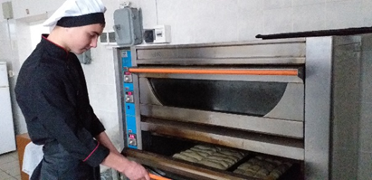
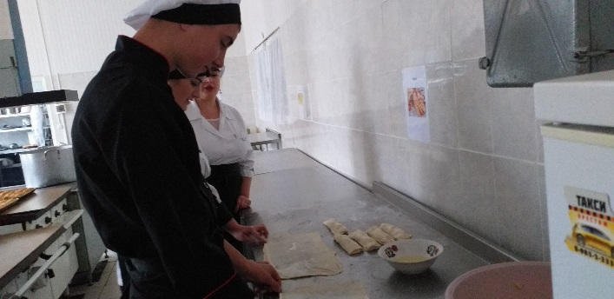
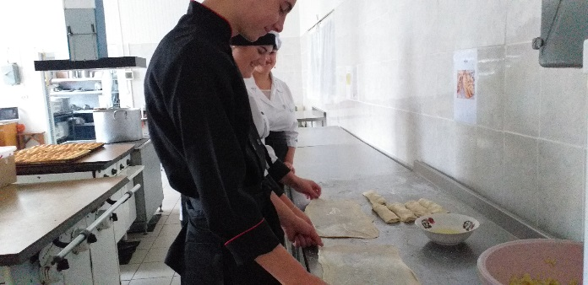
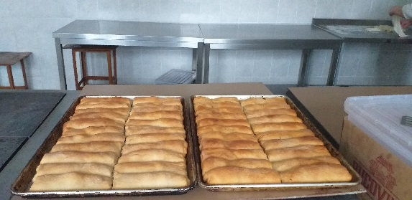
Prepararea produselor de cofetărie
Implicați 45 elevi de la specialitatea bucătar
În fiecare dimineață câte 3 – 4 elevi ajută bucătarilor de la cantina școlii la pregătirea și prepararea produselor de patiserie

Slide 10
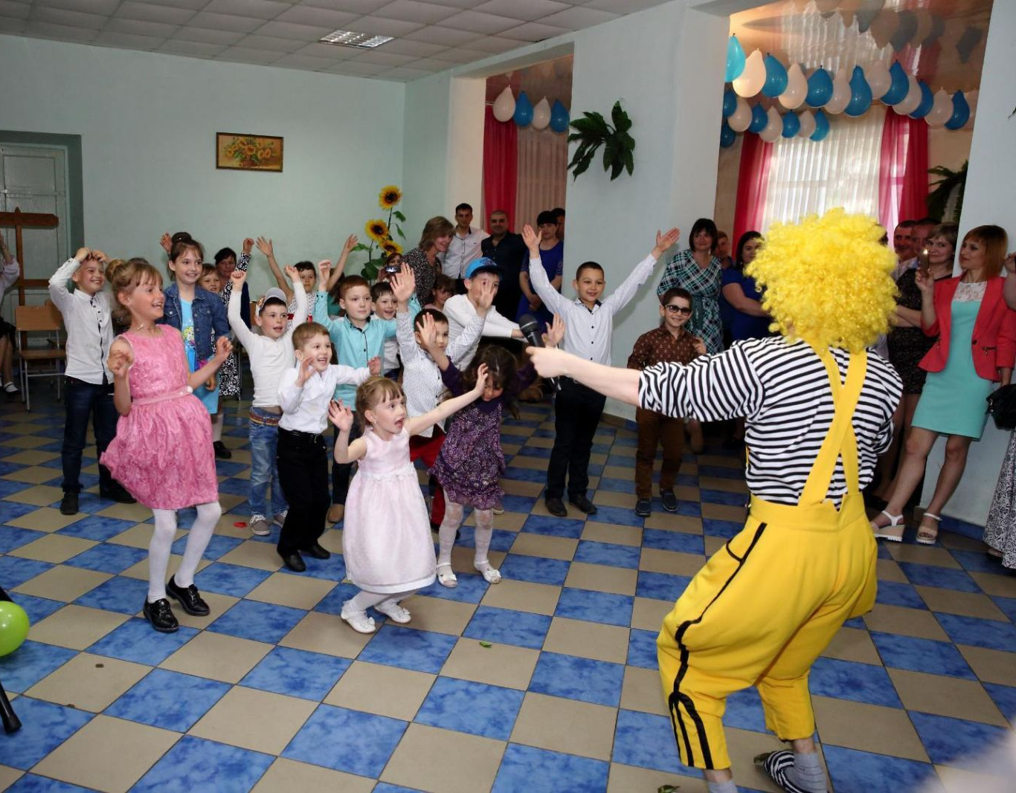
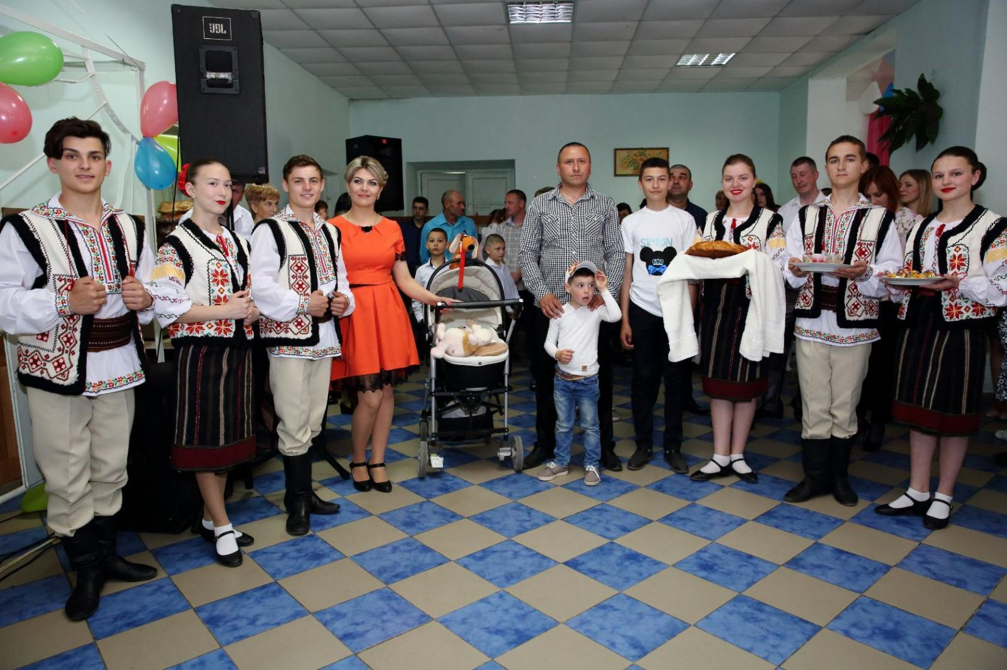
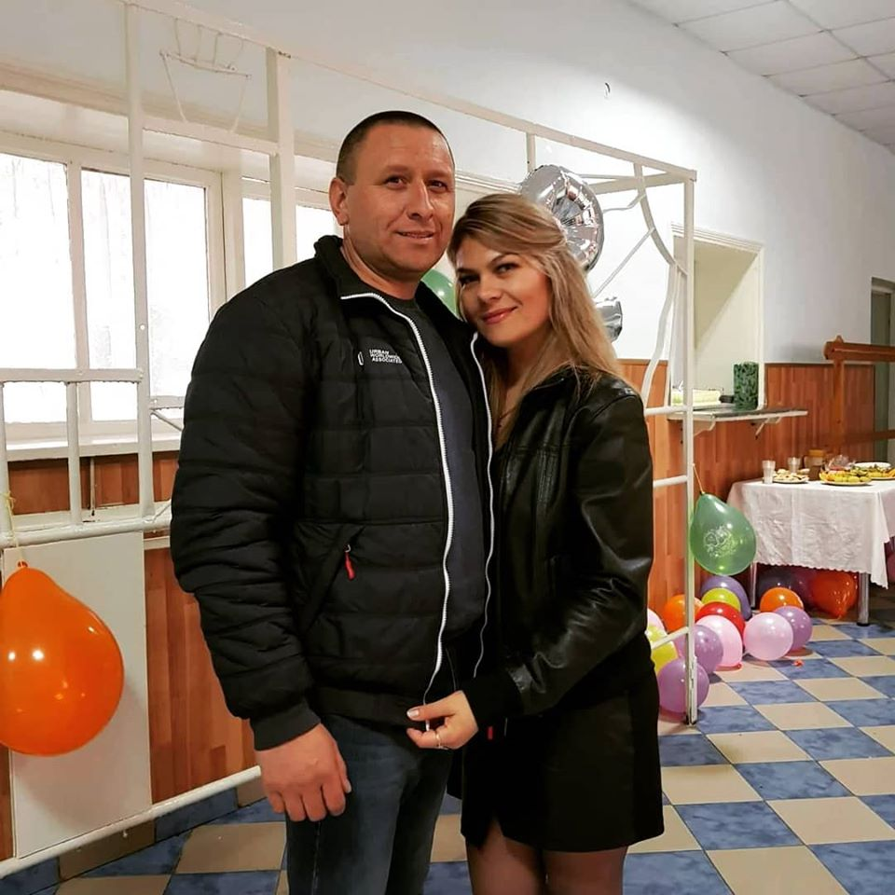
Repararea cantinei
- Cereri de petrecere a ceremoniilor
- Venitul anual constituie 7-10 mii lei

Slide 11
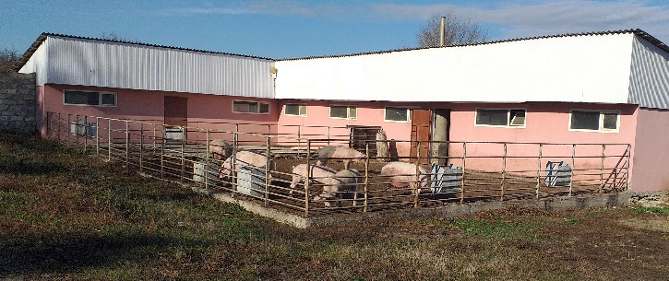
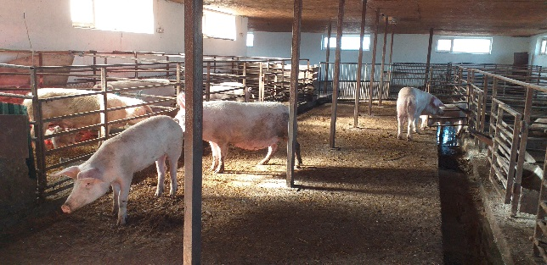
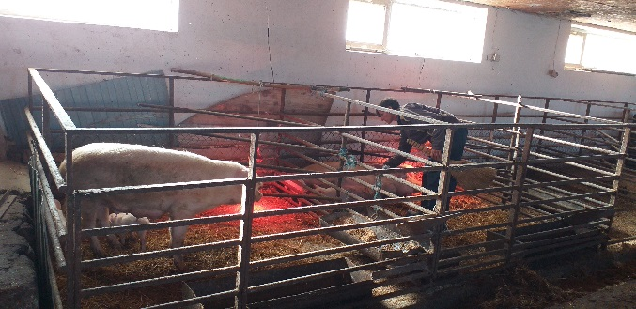
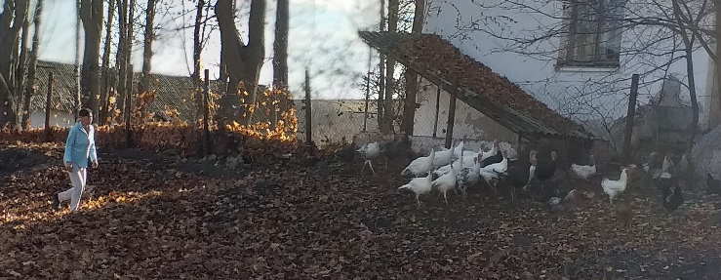
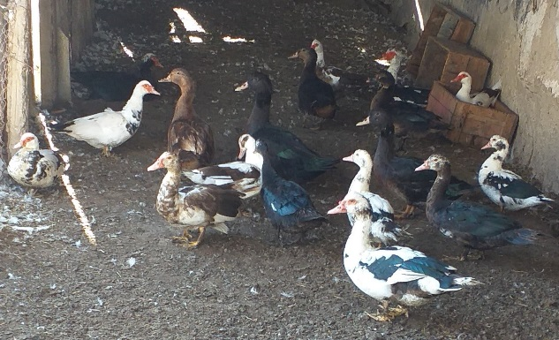
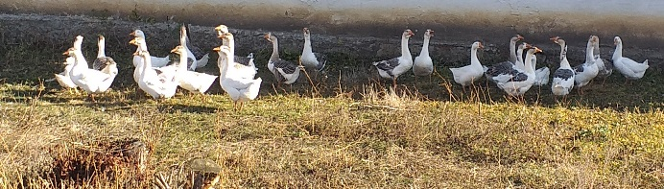
În anul 2015, după absorbirea ȘM nr. 16 din Valea Norocului unde era ferma de porci, vaci și păsări s-au angajat 3 muncitori necalificați pentru întreținerea gospodăriei didactice pentru îngrijirea și hrana animalelor.

Slide 12
O parte din terenul agricol este dat în arendă
Plata pentru arendă se realizează cu produse cerealiere, care se folosește pentru hrana animalelor
Produsele animaliere se realizează
Venit anual pe contul școlii 100-150 mii lei

Slide 13
Cursuri de formare pentru adulți
Operatori la fabricarea zahărului - la solicitarea direcției fabricii de zahăr din Cupcini
Electromontori la repararea și întreținerea utilajului electric
Bucătari

Slide 14
Principalii donatori și formele de asistență tehnică:
14338,45 lei donații Supraten
36631,07 lei donații Supraten
6636,05 lei donații Supraten
4289,25 lei donații Supraten
142751 lei Proiect, Republica Federală Germană, Ambasada
118510,50 lei donații AQUAPROF II
26079,00 lei donații AQUAPROF II
115160,00 lei donații AQUAPROF II
440792,44 lei donații AQUAPROF II
441224,44 lei donații AQUAPROF II

Slide 15
Infrastructura de producție utilizată:
laboratorul instituției dotat cu echipamente
atelierul instituției şi dotarea tehnică
activități antreprenoriale desfășurate direct la întreprinderea de producție
terenuri agricole în arendă
terenuri agricole în gestiunea economică a instituției
gospodăriile didactice şi auxiliare
cantina instituției etc.

Slide 16
Structura veniturilor colectate
Tipul activității | 2018 | 2019 | 2020 (planificate)
Formarea adulților | 26768 | 75780 | 75500
Alte servicii | 213532 | 237462 | 274500
Total venituri | 240300 | 313242 | 350000

Slide 17
Idei pentru viitor
Utilizarea bazei materiale a Filialei prin cointeresarea diferitor ONG de a petrece diferite activități: seminare, traning-uri, ateliere de lucru, tabere de vară, etc.
Amenajarea a 3-10 camere pentru primirea turiștilor în spațiul rural: cazare și servirea mesei. (Regulamentul privind acordarea subvențiilor pentru îmbunătățirea nivelului de trai și de muncă în mediul rural; HG nr 476/18.10.2019), etc.

Slide 18
Vă mulțumesc și vă urez idei originale și baftă în activitatea instituțiilor în care profesați!

